Slide 1
AVANCES DE TESIS
SEMANA 05/SEP/2025

Slide 2




Abajo se muestra la distribución que este modelo de profundidad debe seguir. Para obtenerla se estas utilizando muones verticales y horizontales (para cada extensión).
Fuente: arXiv:2403.15976v1
Se analiza en la dirección de la flecha

Slide 3
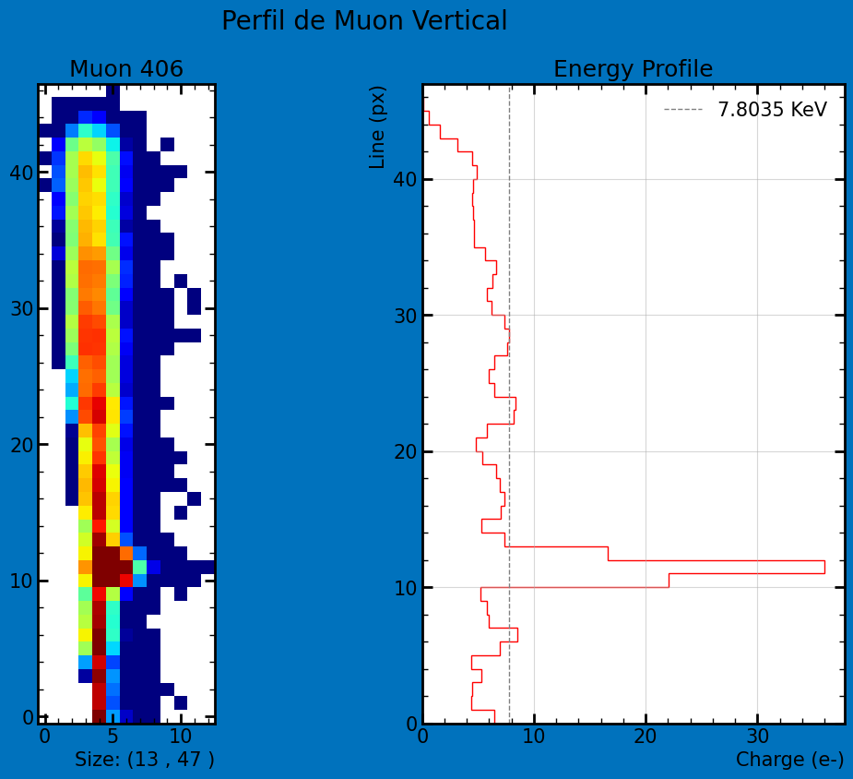
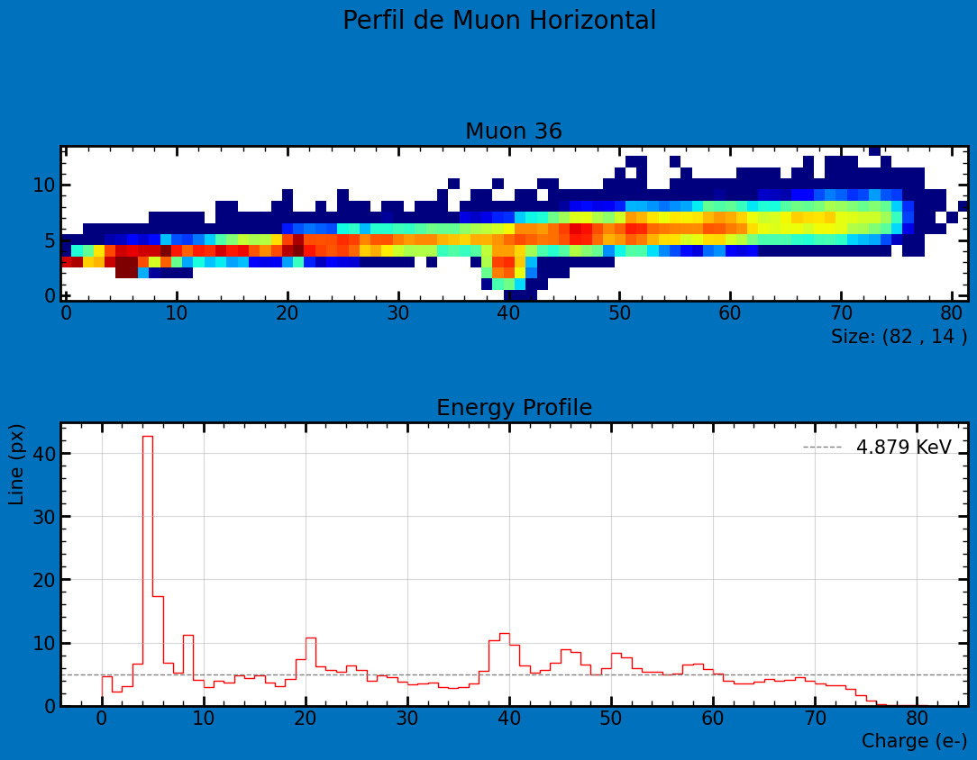
Para seleccionar los muones que se requieren se utiliza el valor del ángulo ɸ. Para los muones verticales se tiene dos subconjuntos de datos: aquellos donde 85°<ɸ<95° y donde 265°<ɸ<275°. Mientras que para los muones horizontales se tienen tres subconjuntos: 0°<ɸ<5°, 175°<ɸ<185° y 355°<ɸ<360°. Abajo se muestran los perfiles energéticos de un muon vertical y otro horizontal.

Slide 4
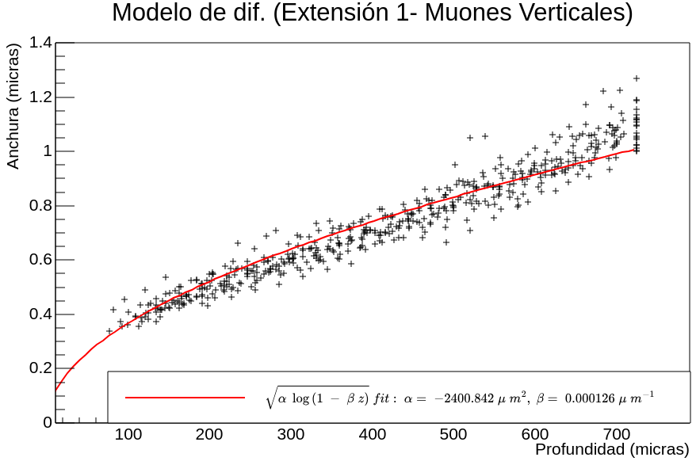
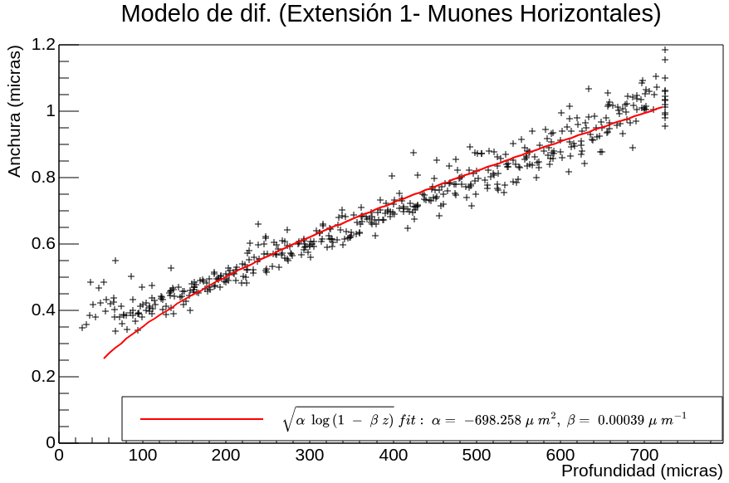
A continuación se muestran los ajustes para las extensiones 1 con muones verticales y muones horizontales por separado.

Slide 5
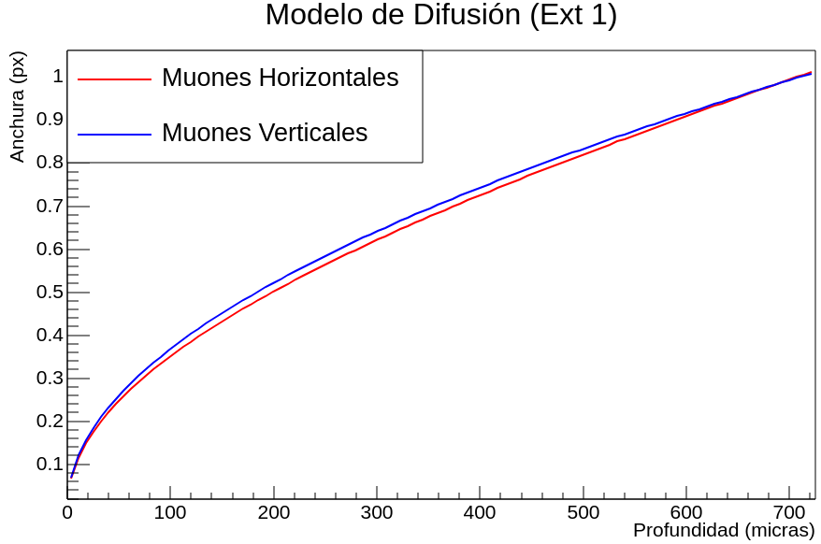
Abajo se muestran las dos curvas. Aunque los ajustes no son muy buenos ambas sin bastante parecidas

Slide 6
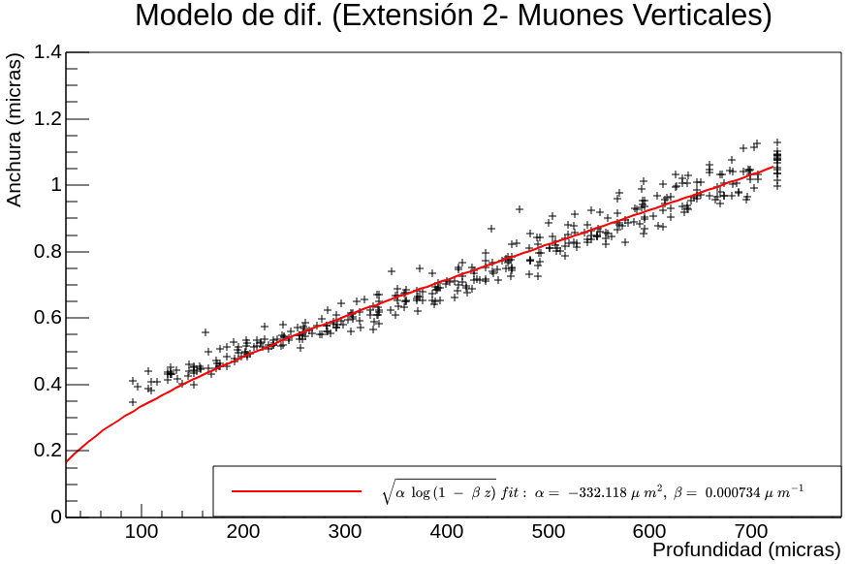
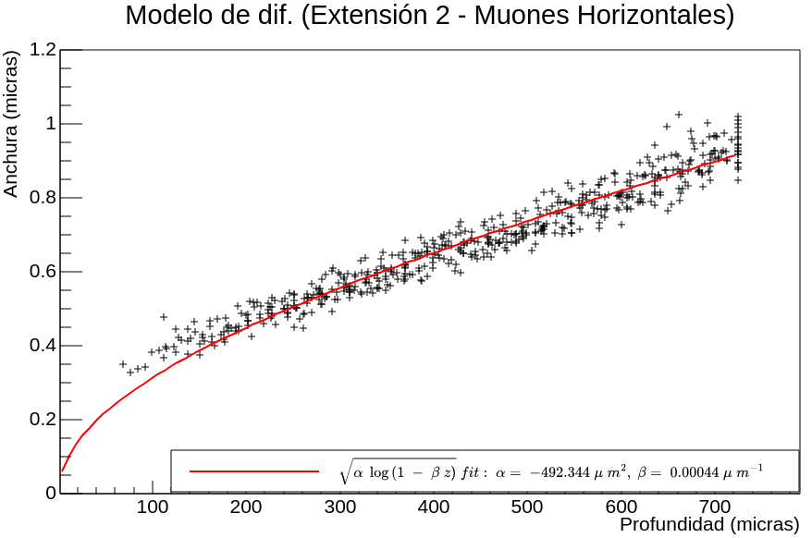
A continuación se muestran los ajustes para las extensiones 2 con muones verticales y muones horizontales por separado.

Slide 7
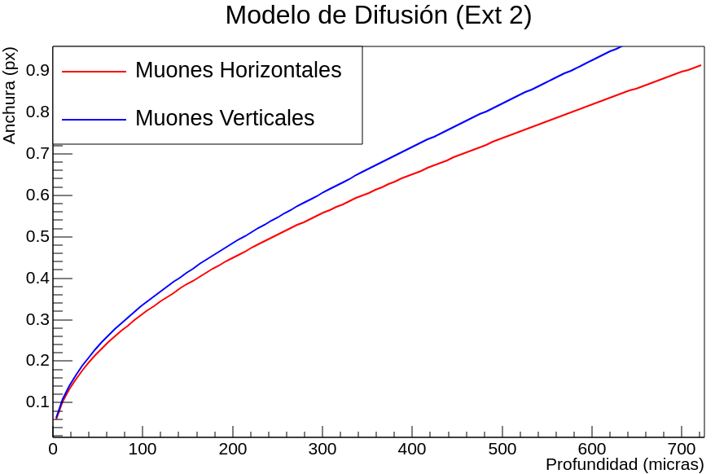
Abajo se muestran las dos curvas. En este caso no parece que ambos casos coincidan del todo.

Slide 8
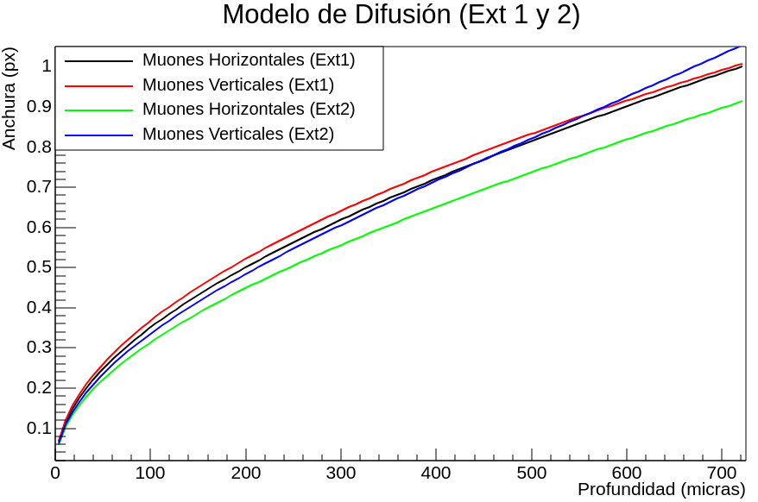
Abajo se muestran los 4 ajustes antes realizados. El unico que se aleja considerablemente de entre sí es el ajuste de muones horizontales de la extensión 2.

Slide 9
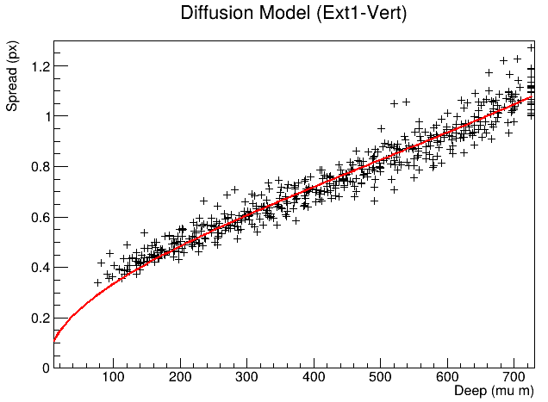
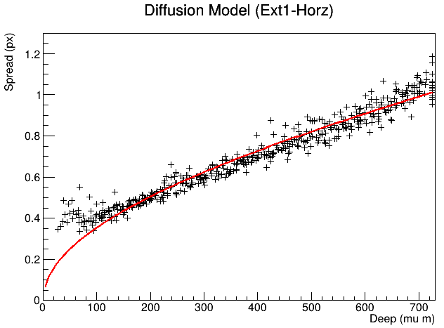
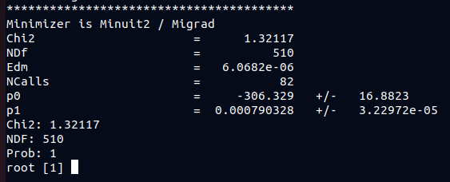
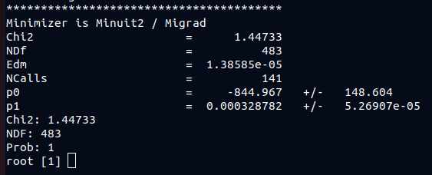
Para corroborar que los ajustes fueran correctos se recurrió a utilizar ROOT (no PyROOT). Esto parece generar una diferencia considerable en los ajustes que se muestran a contunuacion

Slide 10
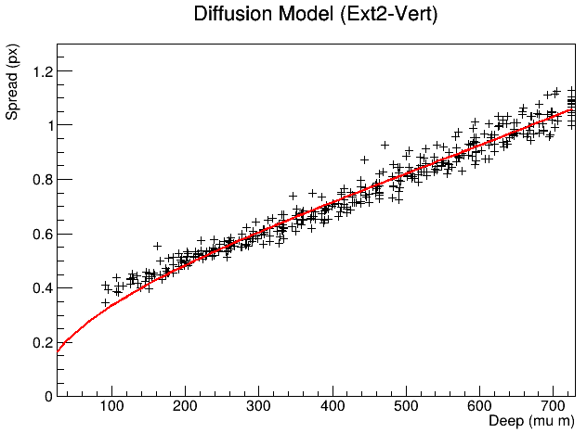
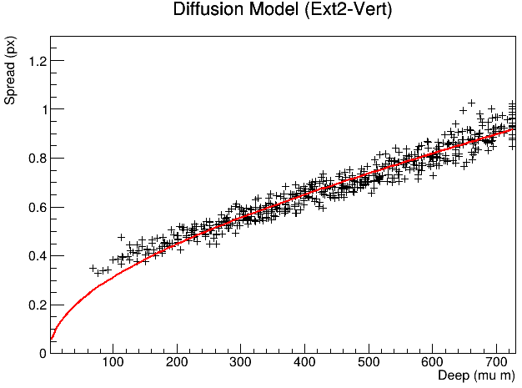
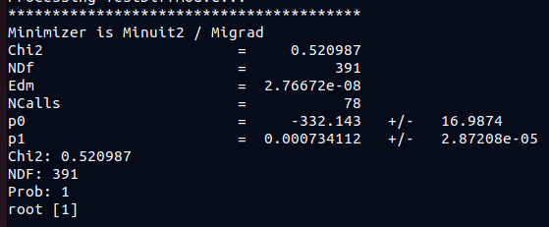
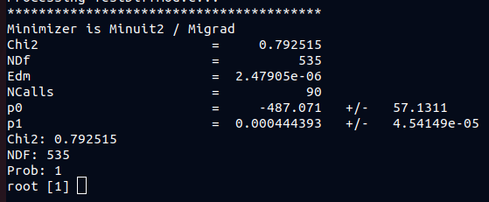

Slide 11
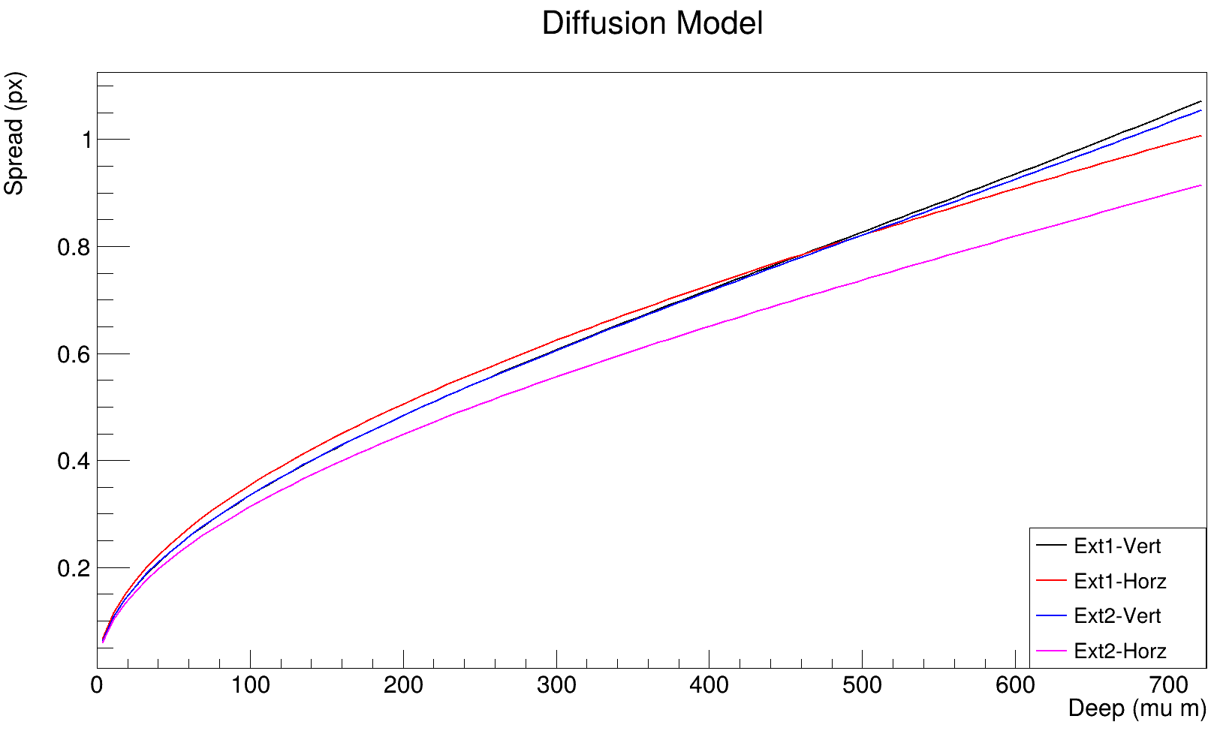
Abajo se muestran los 4 ajustes realizados, nuevamente el que mas difiere del resto es el hecho con los muones horizontales de la extension 2.

